Slide 1

蓝
教
青
家
大三下学期实训项目成果展示
实训项目小组：7++

Slide 2
目录
A
项目介绍
Introduction
B
项目介绍
Introduction
C
项目展示
Display
收获与思考
Gain And Rethink
D

Slide 3
A
团队

Slide 4
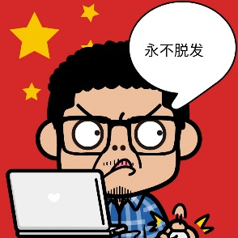

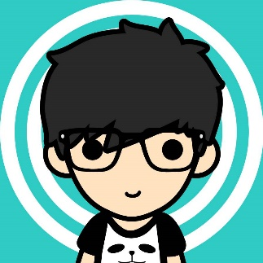
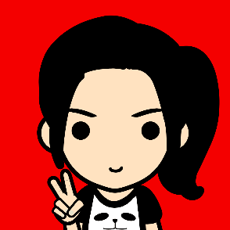

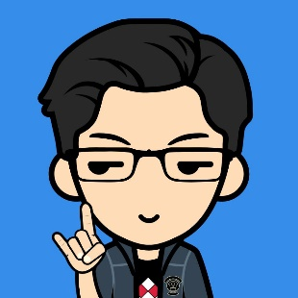
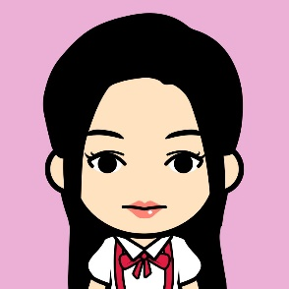
1
成员介绍及项目分工
胡宇
技术负责人
董世轩
开发 测试
刘杼滨
UI 开发
刘晓倩
产品 开发
崔珊
DB 开发
任家华
技术负责人
王昭
产品 开发

Slide 5
B
项目介绍

Slide 6

1
家教市场需求分析
家长方：家长对于孩子殷切的希望
随着物质生活水平的提高，人们对精神文化生活追求提高。
家教方：大学生希望利用课余时间兼职
大学生课余时间比较多，有专业知识支撑，希望能丰富经验，赚取生活费用。
家长方：家教网站鱼龙混杂，多为第三方中介
家教网站鱼龙混杂，老师的资历也参差不齐，可信度低。

Slide 7
2
需求与愿景
家教信息发布与获取
1
2
家教线下时长局限
整合大学生家教信息，减少家长和家教寻找家教信息的时间
减少线下浪费时间、低效率的情况，将一部分内容转至线上进行。
3
…
家教等资源地点的局限
线上分享文章、资料等尽可能克服空间局限

Slide 8
3
功能简介
家教信息发布与获取
线上家教辅导
用户实名注册，填写认证信息，平台为家教和家长提供可靠家教兼职信息发布平台，实现线上家教信息的发布与获取。
家长与家教确定教课关系后，家教可在平台上进行线上作业布置与辅导，便捷、节省线下时间。
社区模块
社区模块分为资料区、学霸说、提问区，用户可在其交流、问答、获取资源

Slide 9


4
UI设计与前端
命名以及LOGO设计
青蓝家教取自“青出于蓝而胜于蓝”
配色为了贴合主题选择了以青色绿色和蓝色为主题颜色。
Logo的设计则是采用了中国古典的篆刻元素配合毛笔字体
做出了印章的效果。
Notes:
青蓝家教取自“青出于蓝而胜于蓝”
配色为了贴合主题选择了以青色绿色和蓝色为主题颜色。
Logo的设计则是采用了中国古典的篆刻元素配合毛笔字体
做出了印章的效果。

Slide 10
4
UI设计与前端
配色
配色为了贴合主题选择了以青色绿色和蓝色为主题颜色
采用了中性的配色并且借鉴了一些日系配色

Slide 11
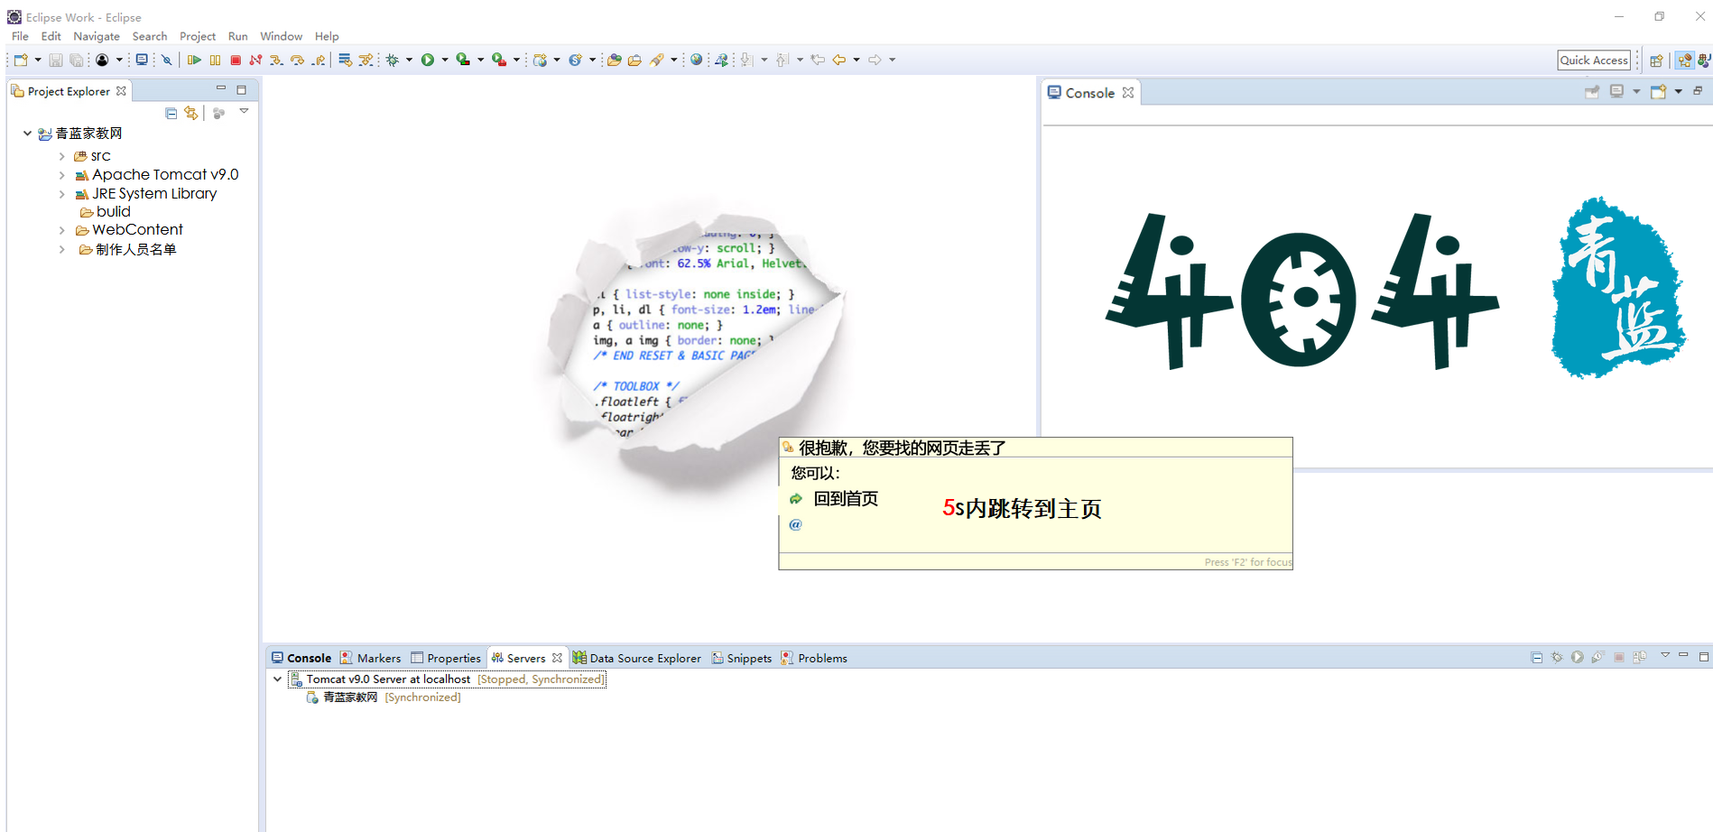
彩蛋
4
UI设计与前端
Notes:
404页面的设计参考了Eclipse的页面，也是为我们这学期的课程和辅助的努力致敬。同时左侧的文件树可以打开，内附我们小组人员的彩蛋。

Slide 12
5
项目应用技术
1
前端框架：zui、Semantic
02
2
javaMail
3
文件上传与下载
01
03
4
登录注册状态会话保持

Slide 13
6
拓展知识应用
1
数据库连接池 druind
02
2
ajax异步传输、json传输格式
3
富文本编辑器
01
03
4
手机发送提示短信

Slide 14
C
项目展示

Slide 15
D
收获与总结

Slide 16
1
总结收获
1
3
团队合作
能力方面
感受到团队力量，增强团队合作能力
调错能力、自学能力……
2
4
技术知识
软件过程
运用课内知识，拓展课外知识，不断学习。
项目过程模拟软件开发过程，对软件开发过程有了更深刻的体会与认识。

Slide 17
2
思考与反思
1
需求分析不够透彻
部分功能模块需求分析不清晰，致使功能细节不明确。
2
小组成员技术交流分享少

Slide 18
谢
看
谢
观
实训项目小组：7++

